Slide 1


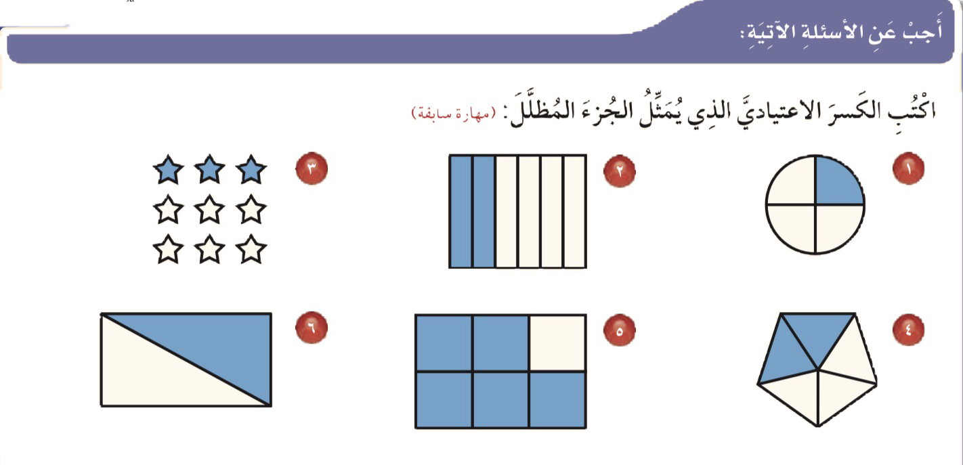



الفصل السادس
التهيئة

Slide 2
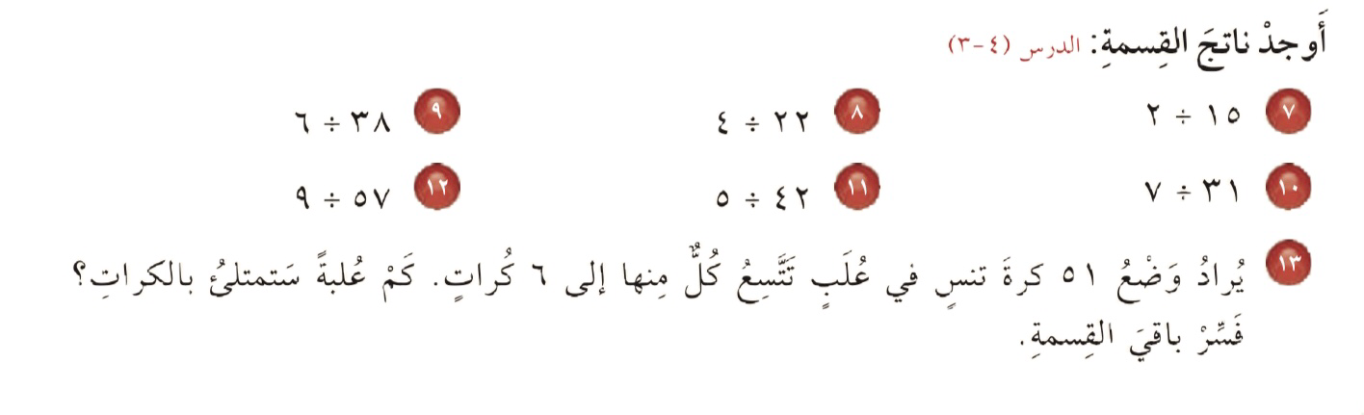
الفصل السادس
التهيئة

Slide 3
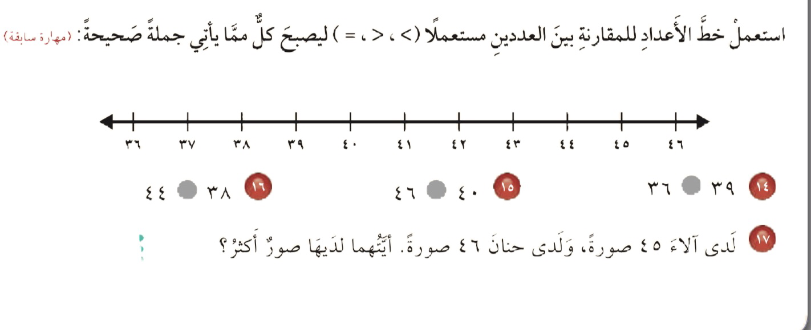
الفصل السادس
التهيئة

Slide 4
الفصل السادس
التهيئة
انجازك للمهام في وقتها دليل على تميزك

